Slide 1


Slide 2
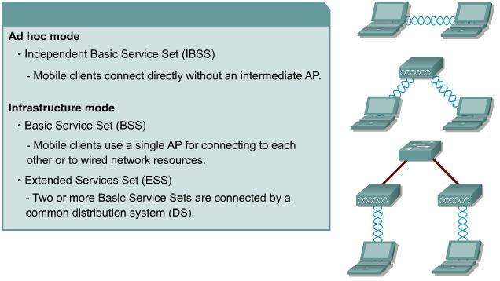
Informationer om trådløs netværk
På trådløs netværk bruges CSMA/CA sammen med ”Request to Send (RTS)” og “Clear to Send (CTS)” for at undgå kollisioner
Trådløs fungere på samme måde som en hub, alle klienter er i samme kollisionsdomæne, og deler ligesom ved hub´en den totale hastighed
Accesspoints arbejder ved half-duplex

Slide 3
802.11 Standarder
2,4 GHz
802.11b = 11Mbit
802.11g = 54Mbit
5 GHz
802.11a = 54 Mbit
Wlan Security Standart
802.11i
* Wep = RC4
* WPA = RC4
* WPA2 = AES

Slide 4
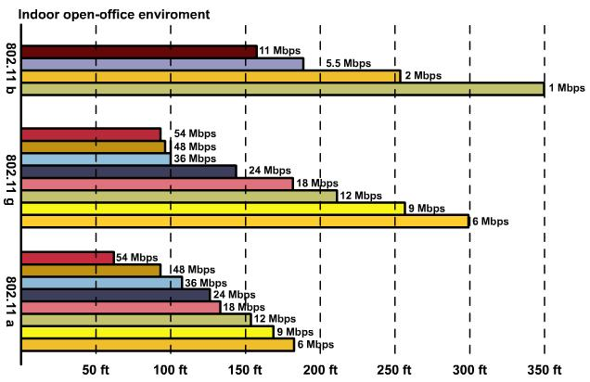
Rækkevidde

Slide 5
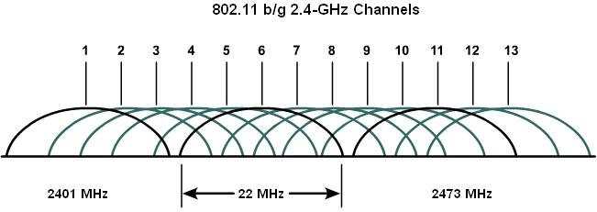
Kanaler
I Europa er der 13 Kanaler
Der er kun 3 ikke overlappende kanaler: 1,6,11

Slide 6
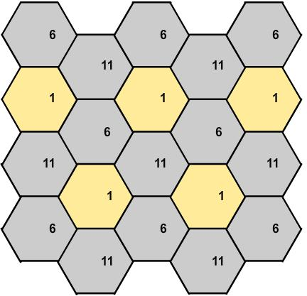
Opsætning af flere accesspoints i samme område
Ideen bag opsætningen er kun at bruge ikke overlappende kanaler, og sørge for at ingen accesspoints forstyrre hinnanden

Slide 7
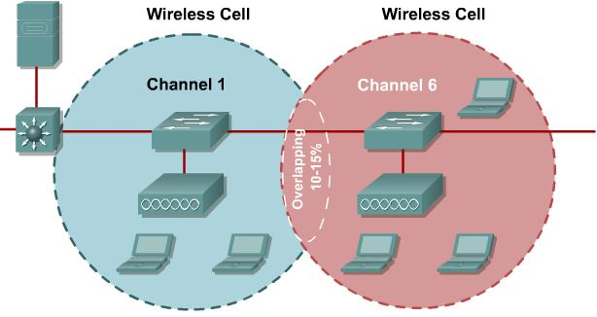
Roaming
15 % Overlapning for at kunne udføre roaming uden at miste pakker
Cisco anbefaler at man har overlap på 15-20 % hvis man skal roame ip voice

Slide 8
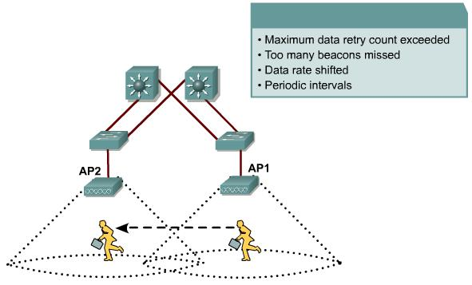
Roaming layer 2

Slide 9
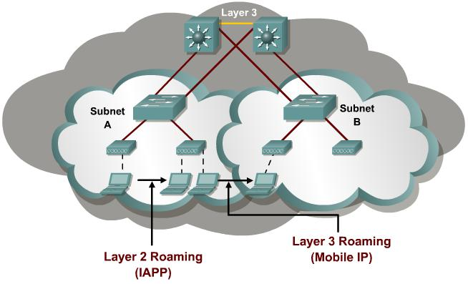
Roaming layer 3

Slide 10
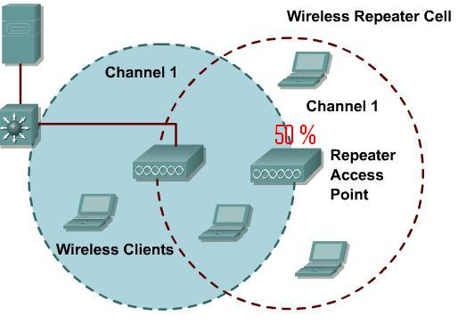
Repeater
Ved brug af repeater skal der være minimum 50 % Overlap over det eksisterende netværk
Ved brug af repeater mister man en masse performers da, de 2 Accesspoints ligger og forstyrre hinanden på den samme kanal

Slide 11
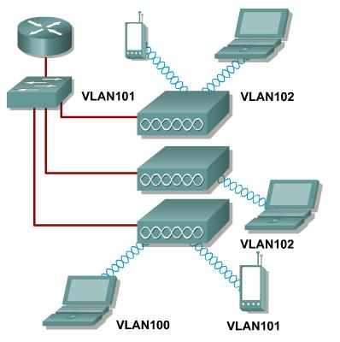
Flere ssid´er på samme Accesspoint
Der er mulighed for at have forskellige ssid på samme AP, således at man kan tildele hver ssid til hver sit Vlan, og så trunke dem over til en router således at de kan have forskellige rettigheder på netværket, gennem Acl på routeren

Slide 12

Cisco Compatible Extensions (CCX)
Features of the CCX program include the following:
Assured compatibility out of the box
Extensive, independent testing of third-party devices
Standards-based
Strong wireless security with WPA2
No-cost licensing of Cisco Aironet innovations
Link:
http://www.cisco.com/go/ciscocompatible/wireless

Slide 13
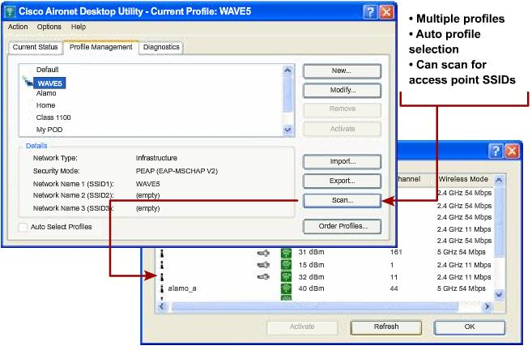
Cisco Client
Aironet Desktop Utility er et stykke software til at connecte til en trådløs netværk, men cisco´s netkort kan også fint køre med ”Windows Wireless Zero Configuration”, men cisco anbefaler selvfølgelig deres eget software
Det er vær at skrive bag øret at Cisco´s client max understøtter 16 profiler

Slide 14
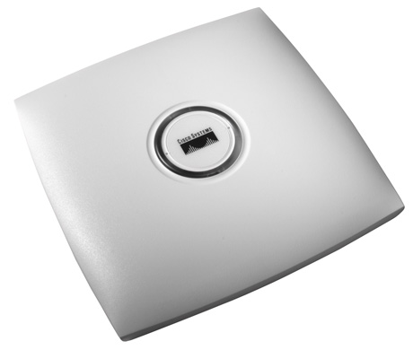
Autonomous/ Lightweight Accesspoint
Autonomous (stand alone) accesspoint, skal sættes op enden gennem console/telnet/ssh eller http.
Lightweight Accesspoint skal styres af en Wlan controller, og man kan derfor ikke lave nogen ændringer på selve enheden, den skal have tildelt ip adresse fra en dhcp server
Det er ikke muligt at se på et accesspoint om det er en autonomous, eller en lightweight udgave, da det kun er indmaden i dem der er forskellige.
En autonomous kan konfigureres til at køre som en lightweight, men ikke omvendt.

Slide 15
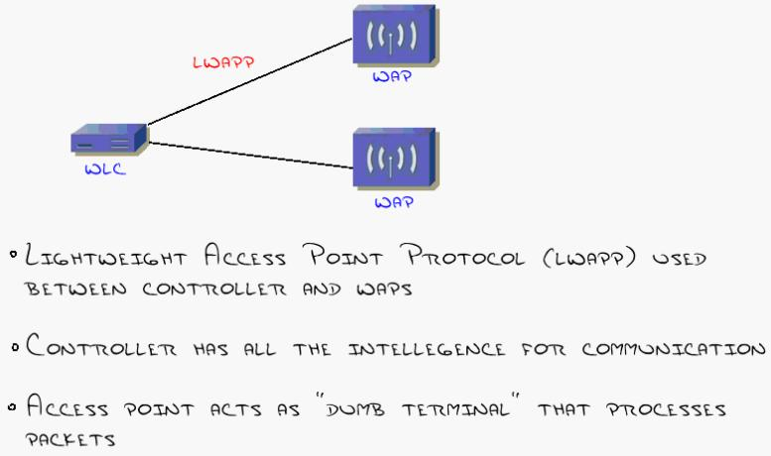
Lightweight Access Points

Slide 16
Lightweight Access Point Protocol (LWAPP)
Layer 2 LWAPP:
Controller og AP skal være i samme broadcast domain og ip subnet
Accesspointet finder controlleren ved hjælp af et broadcast
Layer 3 LWAPP:
Controller og AP kan være i forskellige netværk
Accesspointet skal have tildelt en ip fra en dhcp server
Dataen mellem AP og controller vil blive overført via UDP
Når et Lightweigt AP starter op vil det forsøge først at finde en Wlancontroller ved at broadcaste på sin ethernet port, og får den ikke svar tilbage, vil den forsøge at finde et Wlan der køre med LWAPP layer 3 og få ipadressen til controlleren den vej igennem
Konfiguration og kontrol trafik er krypteret med AES, mens dataen er ukrypteret

